Slide 1
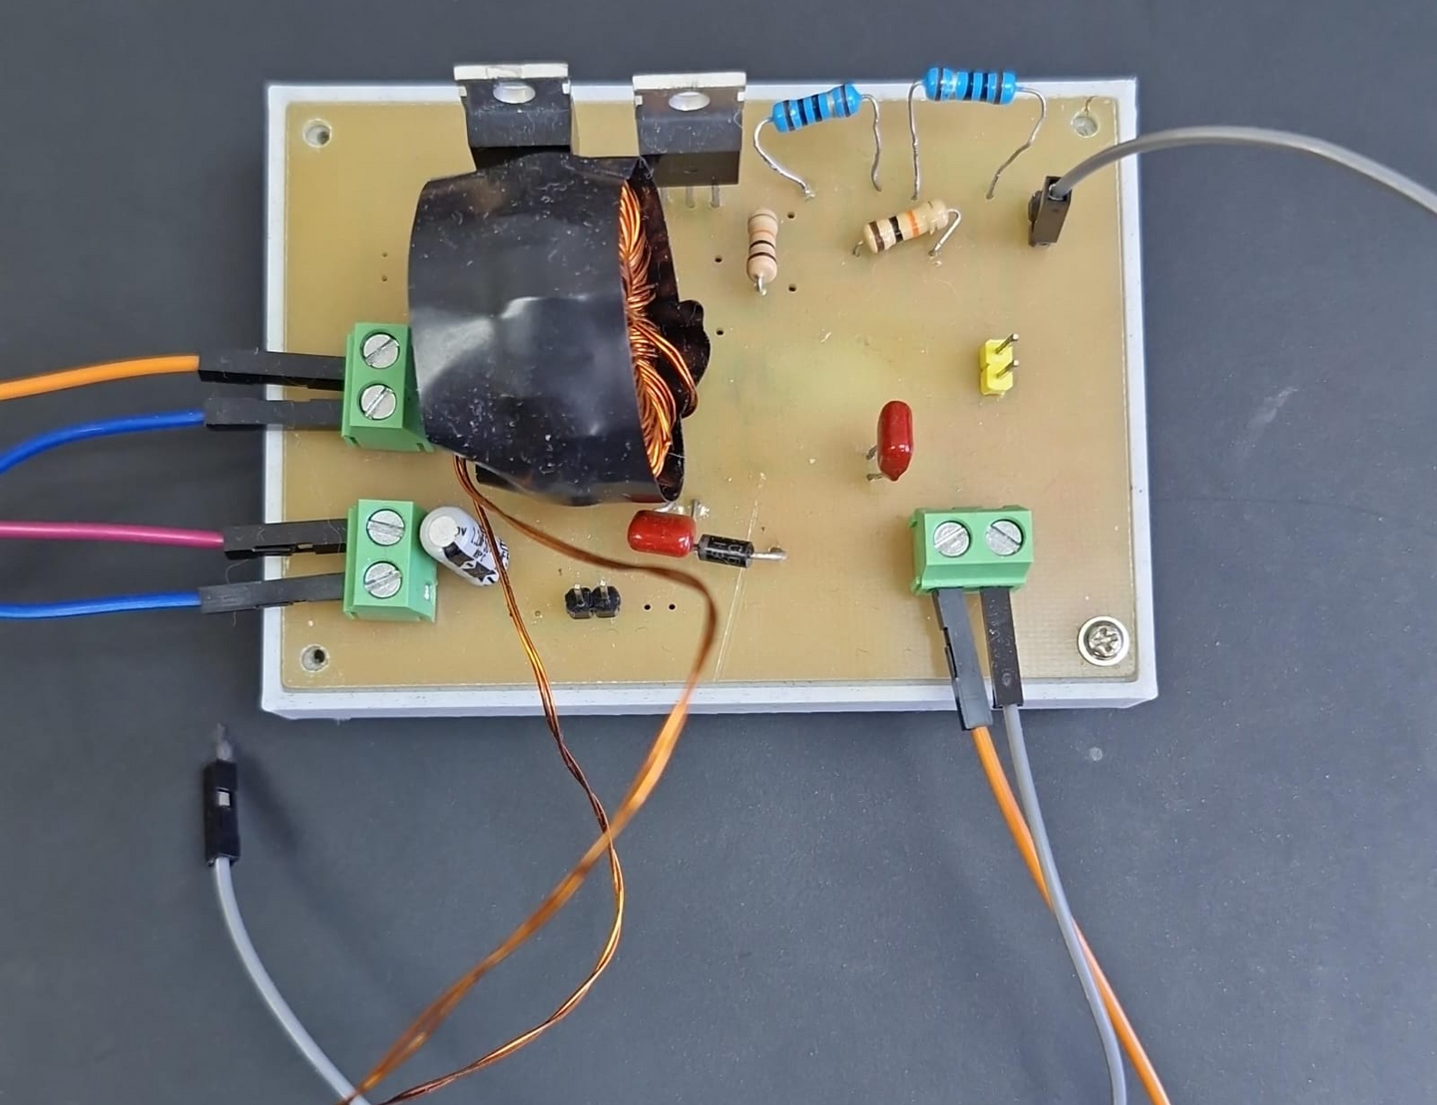
Proyecto 2
Monitoreo de señales con un Microcontrolador ESP32
Grupo N°2
Gian Lucas Barbagelata
Agustín Torres Bobadilla
Ignacio Cerda Torres
Notes:
nacho

Slide 2
ESPECIFICACIONES Y PROBLEMATICA
PROYECTO 1
PROYECTO 2
VOLTAJE DE ENTRADA
VOLTAJE DE ENTRADA
CONVERTIDOR DC/DC BUCK BIDIRECCIONAL
CONVERTIDOR DC/DC BUCK BIDIRECCIONAL
PIC32
VOLTAJE DE SALIDA
PIC32
INTERFAZ GRAFICA 1
INTERFAZ GRAFICA 2
ESP32
VOLTAJE DE SALIDA
Notes:
nacho

Slide 3
PLANIFICACIÓN DEL PROYECTO
NIVEL 1
NIVEL 2
MICROCONTROLADOR ESP32:
ESTUDIO DEL MICROCONTROLADOR
FAMILIARIZACION CON EL KIT DE DESARROLLO
PROGRAMACION DE MONITOREO REMOTO
IMPLEMENTACION DE CODIGO
MONITOREO OCUPANDO INTERFAZ GRÁFICA:
IMPLEMENTACION DE CODIGO EN CONJUNTO DE ITERFAZ GRAFICA
Notes:
nacho

Slide 4
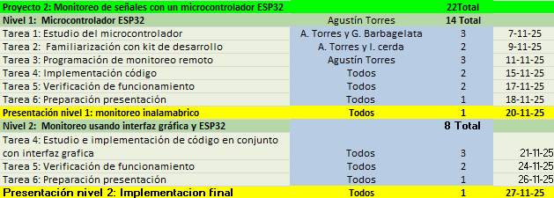
PLANIFICACIÓN DEL PROYECTO
Duración estimada del proyecto 2: 22 días
Duración real del proyecto 2: 40 días
Notes:
nacho

Slide 5
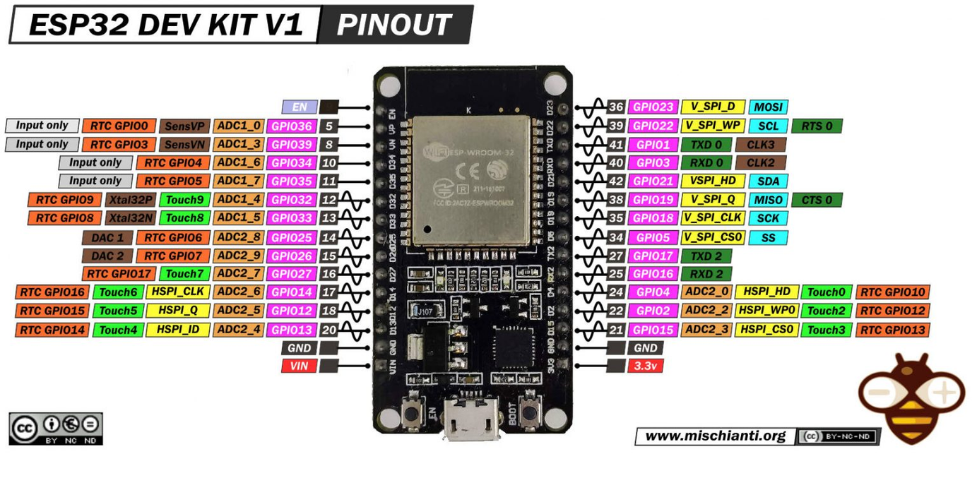

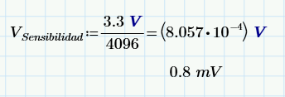
PROPUESTA SOLUCIÓN:NIVEL1
ESP32 DevKit V1
USO DE PINES:
GPIO 34 Y GPIO 35(VDET)
ESTRATEGIA DE CONVERSIÓN ADC1
RESOLUCIÓN DE 12-BIT
Notes:
El ESP32 actúa como el Sistema de Adquisición de Datos y Telemetría (DAQ) del proyecto. Su función principal es digitalizar el comportamiento físico del convertidor en tiempo real para hacerlo visible y comprensible para el usuario a través de una interfaz inalámbrica
Gracias a su módulo Wi-Fi integrado, crea una barrera de seguridad. Permite monitorear el estado del sistema desde una computadora o celular sin contacto físico con la placa de alta potencia
El ESP32 nos ofrece 4 veces más resolución que un microcontrolador estándar de 10 bits
Estos pines son arquitectónicamente de Solo Entrada. Esto significa que están dedicados exclusivamente a sensar el voltaje y carecen de la capacidad física para inyectar voltaje o corriente de retorno hacia el convertidor.(VDET= voltage detect)
El ADC1bv se define como la unidad de conversión analógica dedicada. Significa que este bloque de hardware es exclusivo para tus sensores y no comparte recursos con el sistema de comunicaciones inalámbricas, garantizando que medir voltaje y enviar datos por Wi-Fi puedan ocurrir al mismo tiempo
Resolucion de 12 bit= capacidad de discretización del sistema

Slide 6

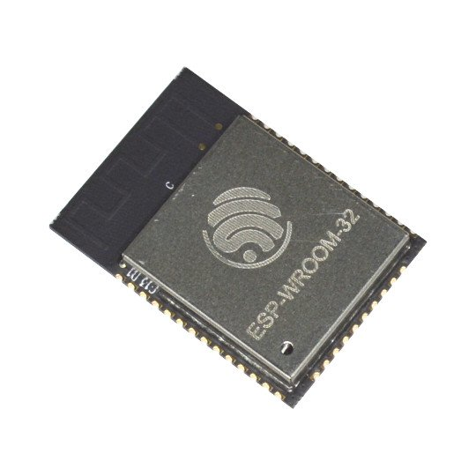
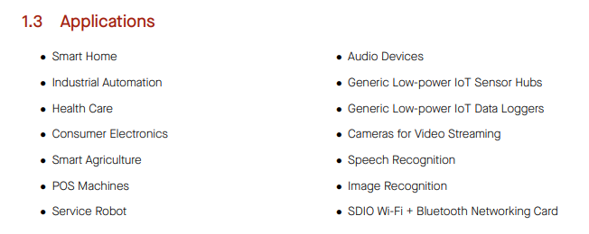
PROPUESTA SOLUCIÓN:NIVEL1
Módulo de Comunicación y Procesamiento: ESP-WROOM-32
Notes:
nacho

Slide 7
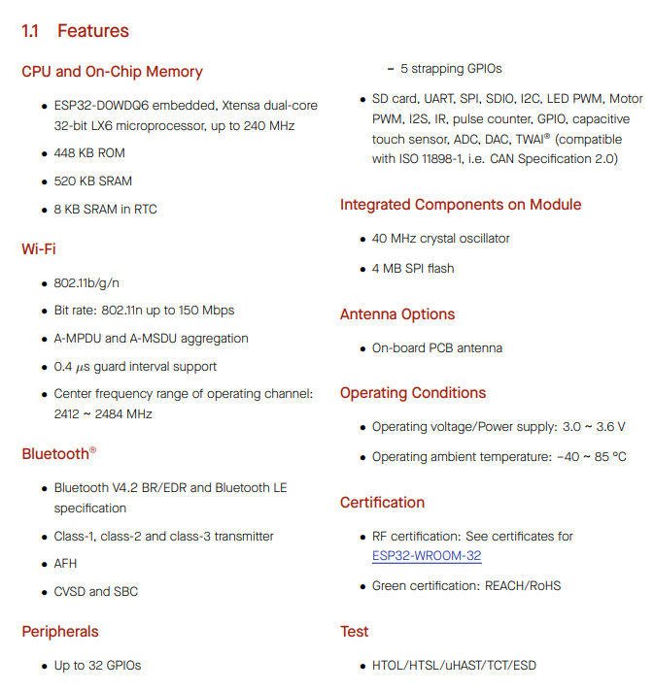
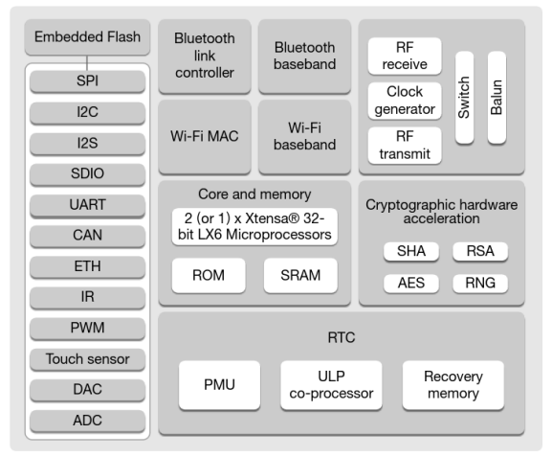
PROPUESTA SOLUCIÓN:NIVEL1
Módulo de Comunicación y Procesamiento: ESP-WROOM-32
Notes:
nacho

Slide 8

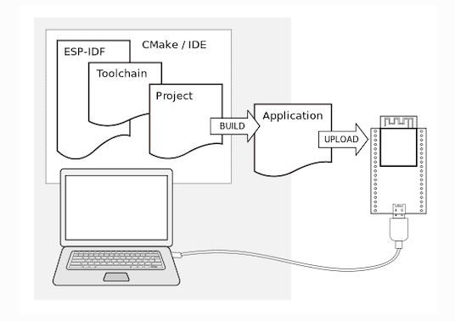
PROPUESTA SOLUCIÓN:NIVEL1
Entorno de programacion
Notes:
nacho

Slide 9
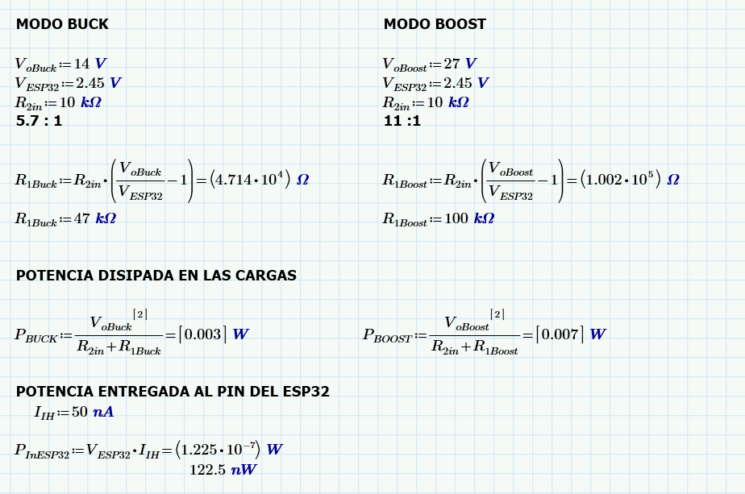
PROPUESTA SOLUCIÓN:NIVEL1
DIVISORES DE VOLTAJE
Notes:
nacho

Slide 10
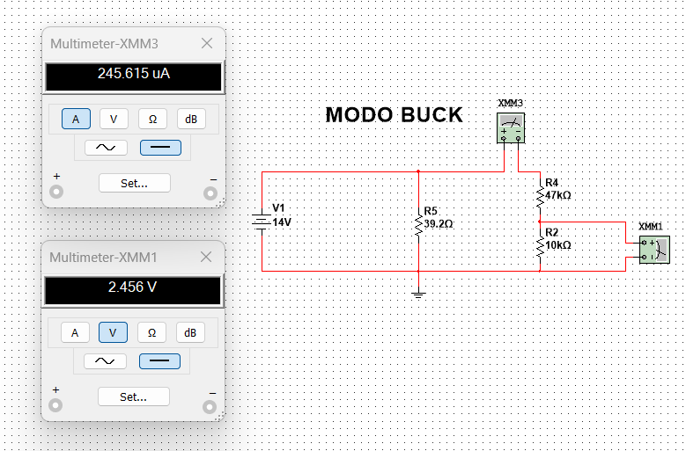
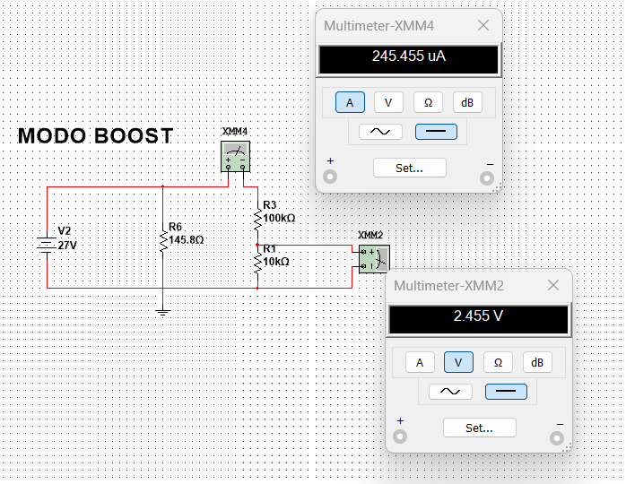
PROPUESTA SOLUCIÓN:NIVEL1
SIMULACION DIVISORES DE VOLTAJE
MODO BUCK
MODO BOOST
Notes:
nacho

Slide 11
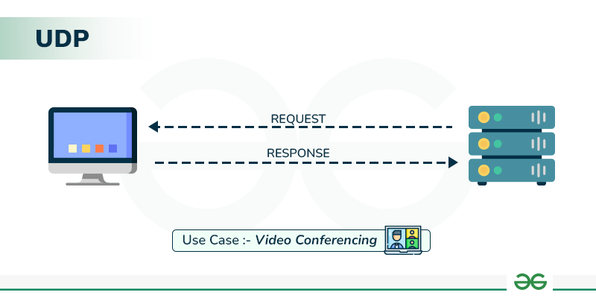

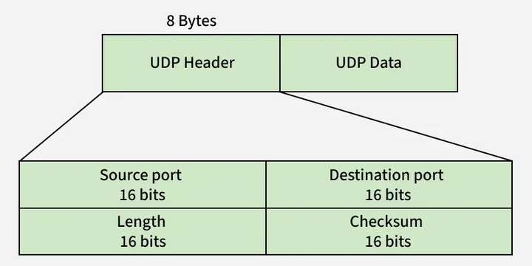
PROPUESTA SOLUCIÓN:NIVEL 1
Comunicación Inalámbrica
Características:
Rápido
Constante
Liviano, header de sólo 8 bytes
Wifi
ESP32
Notes:
nacho

Slide 12
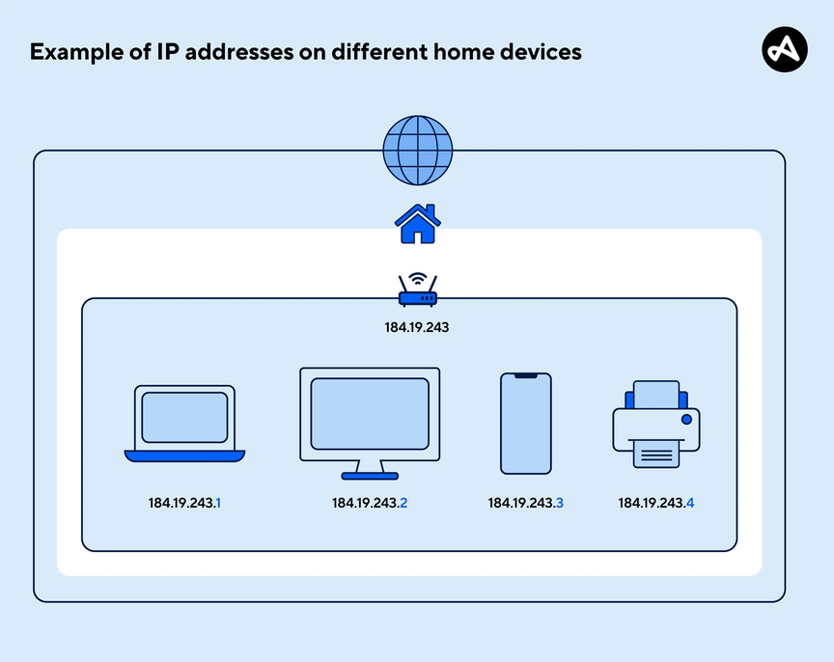
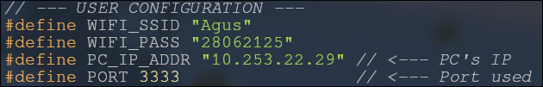
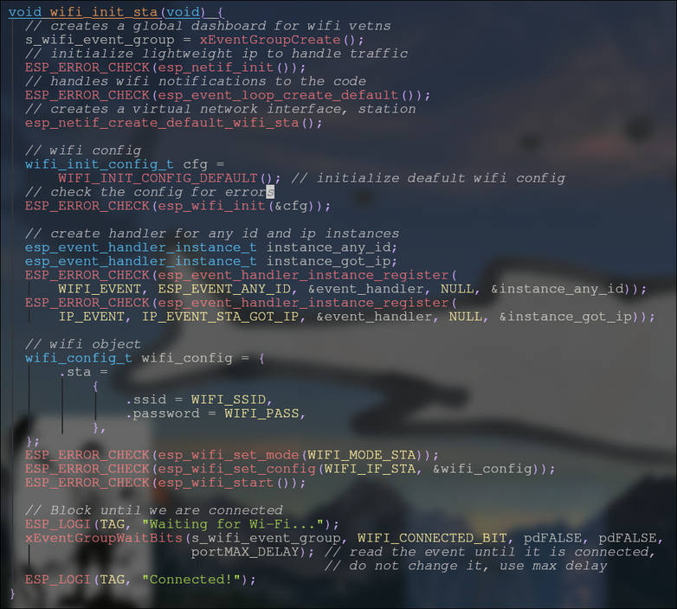
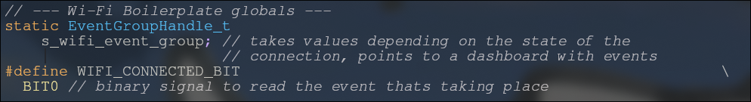
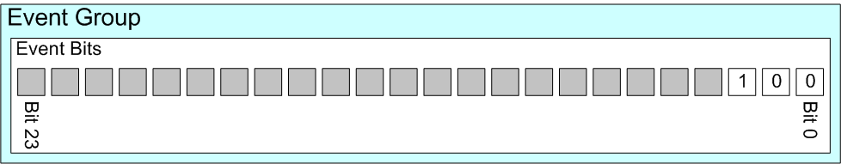
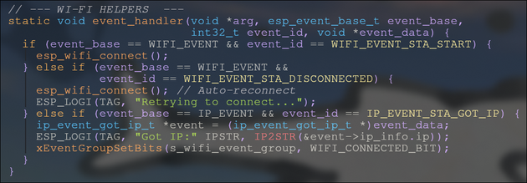
PROPUESTA SOLUCIÓN:NIVEL 1
Código en ESP32
Notes:
nacho

Slide 13
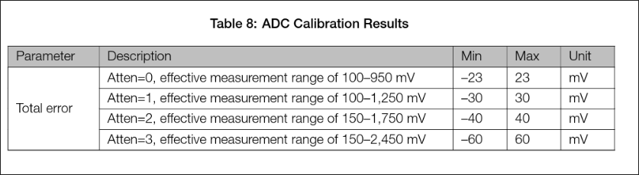
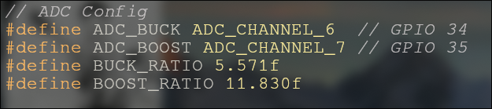
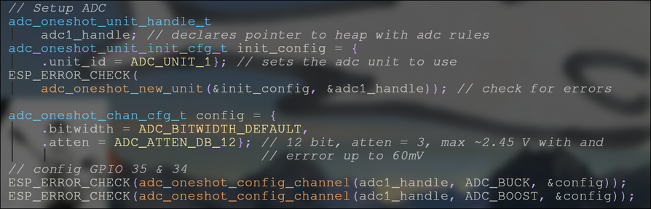
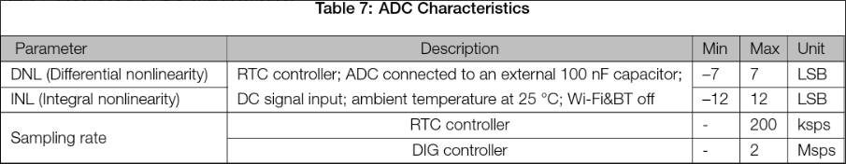
PROPUESTA SOLUCIÓN:NIVEL 1
Código en ESP32
Notes:
nacho

Slide 14
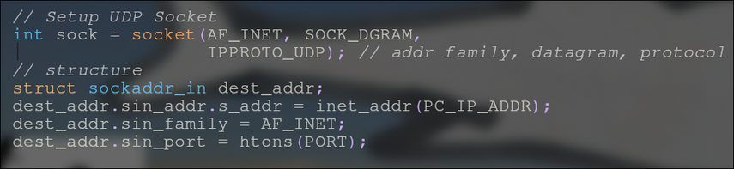
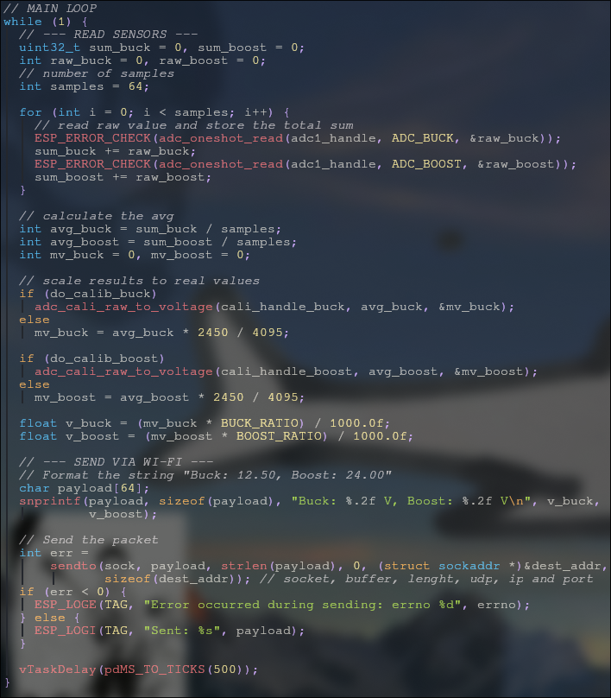
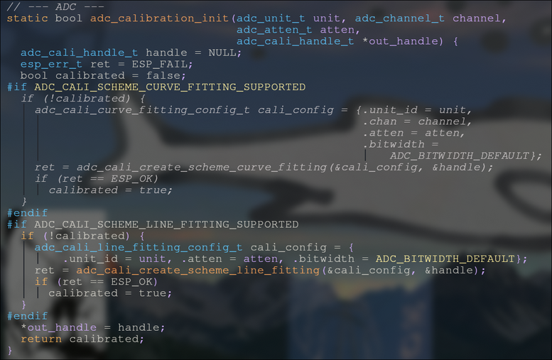
PROPUESTA SOLUCIÓN:NIVEL 1
Código en ESP32
Notes:
nacho

Slide 15
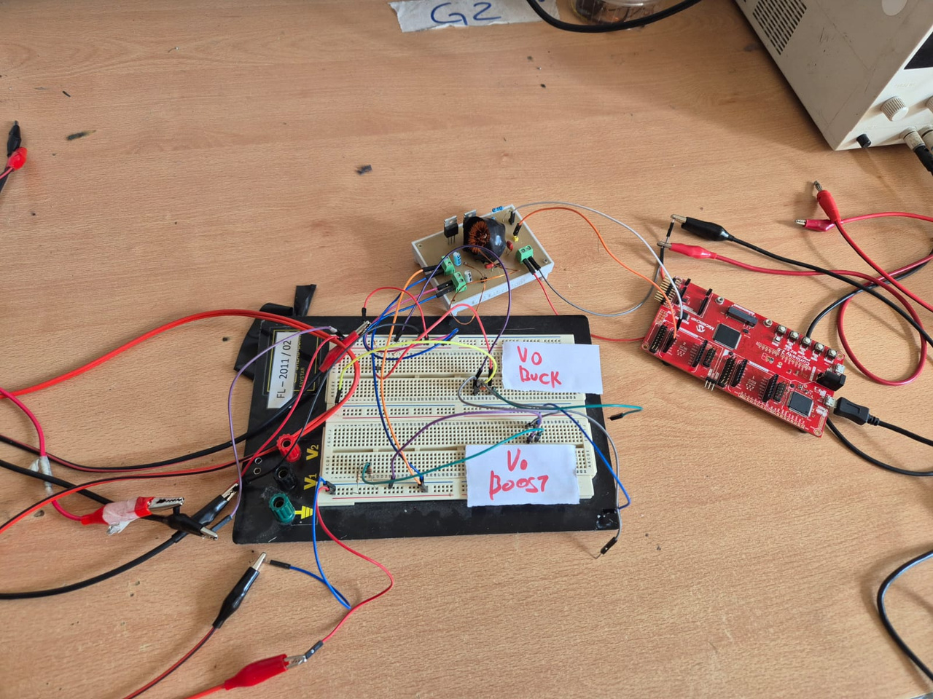
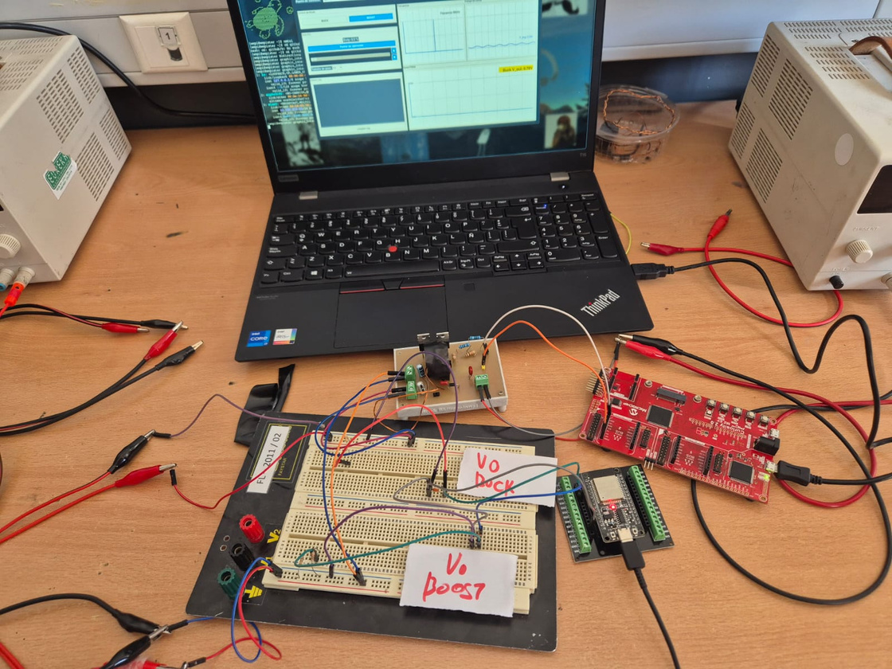
PROPUESTA SOLUCIÓN:NIVEL 2
Implementación
Notes:
nacho

Slide 16
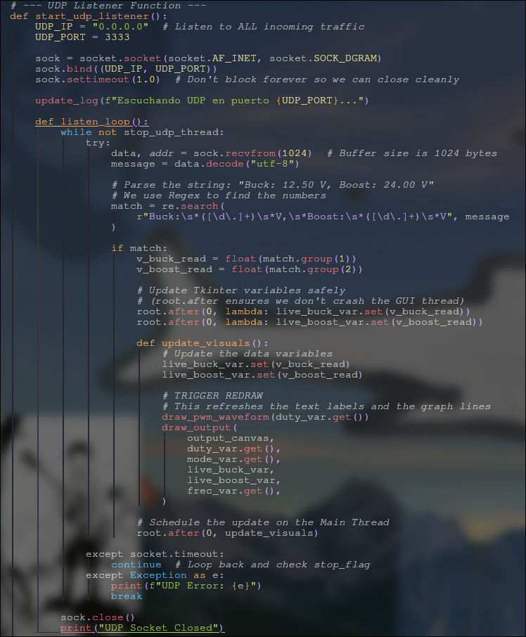
PROPUESTA SOLUCIÓN:NIVEL 2
Interfaz con ESP32
Notes:
nacho

Slide 17
GRACIAS POR SU ATENCIÓN
Notes:
nacho

